Slide 1
Муниципальное автономное дошкольное образовательное учреждение Ковдорского муниципального округа «Детский сад №29 Сказка»
Межмуниципальная конференция по духовно-нравственному воспитанию для детей дошкольного возраста
«Поделись улыбкою своей»
Проект
по драматизации сказки «Теремок»
в первой младшей группе.
Подготовила воспитатель:
Джус Мария Васильевна
Возрастная группа: 1 младшая 2 – 3 года

Slide 2
Информационная карта проекта:
Проект долгосрочный
Сроки реализации проекта :
01.10.2022-01.04.2023года
Возрастная группа:
I младшая группа(2-3 года)
Участки проекта:
воспитанники, воспитатели группы.

Slide 3
Цель:
Развитие творческого потенциала детей через ознакомление с русским народным творчеством

Slide 4
Задачи:
-Знакомить детей с русским народным творчеством- сказкой.
-Развивать у детей умение с помощью мимики, жестов, интонационной выразительности речи, движений передавать взятую на себя роль.
-Развивать речь внимание, память, детей.
-Воспитывать у детей дружбу, взаимовыручку, умение действовать согласованно.

Slide 5
Предварительная работа:
- Чтение сказки и ее обсуждение с детьми.
- Показ настольного театра по сказке «Теремок»
- Рассматривание иллюстраций к сказке.
- Проведение дидактических игр:
«волшебный мешок» , «прищепки»
-Проведение пальчиковой игры «Строим теремок»
- Показ кукольного театра по сказке «Теремок»
- Имитирование и подражание героям сказки
- Проведение подвижной игры «Мышки»

Slide 6
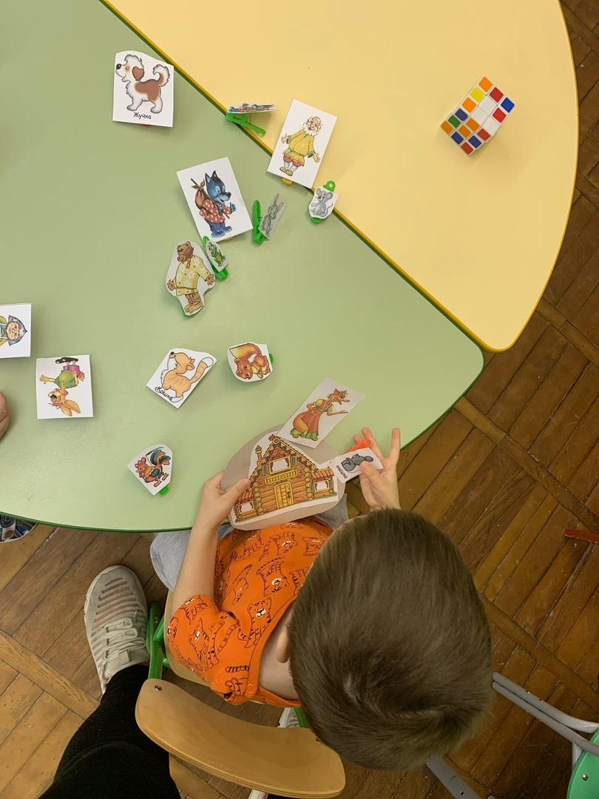
Игра на прищепках

Slide 7
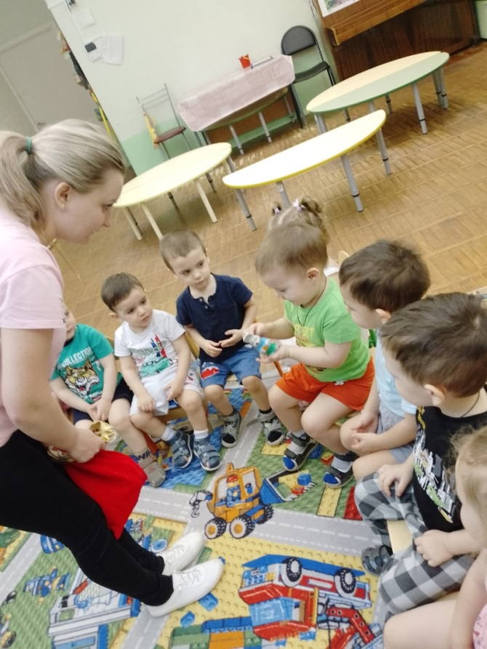
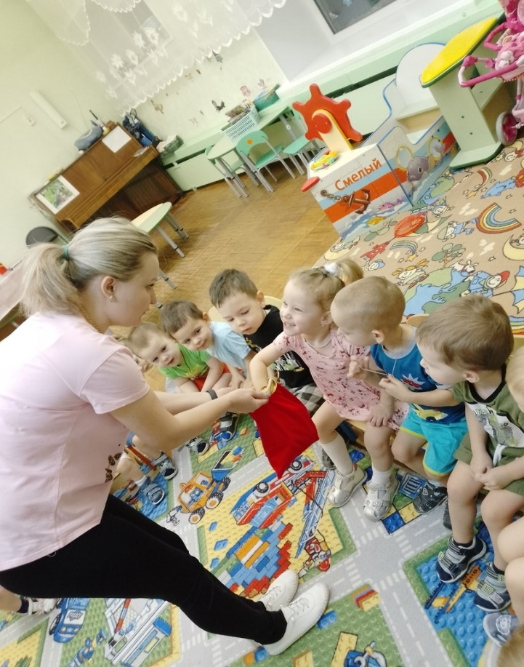
Игра волшебный мешочек

Slide 8
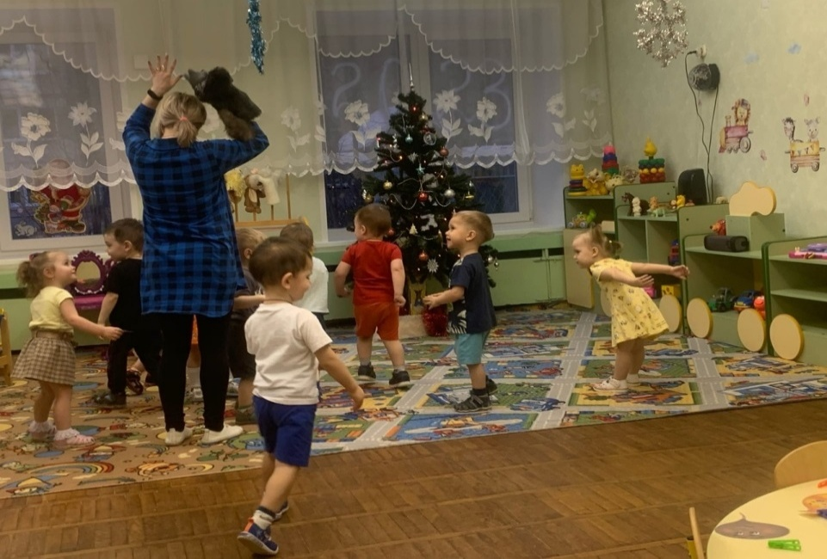
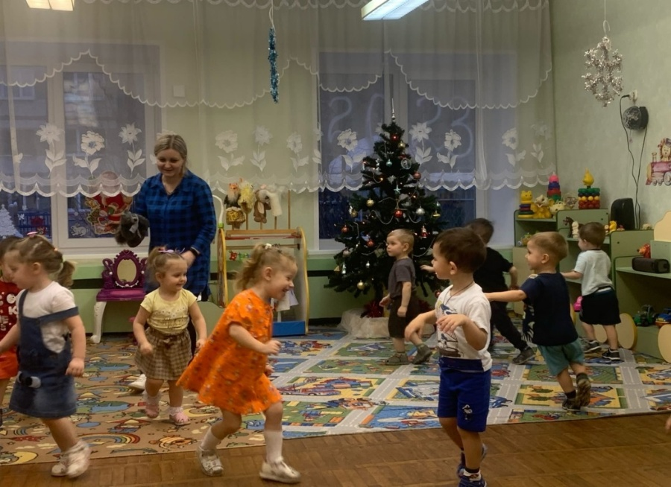
Игра мышки

Slide 9
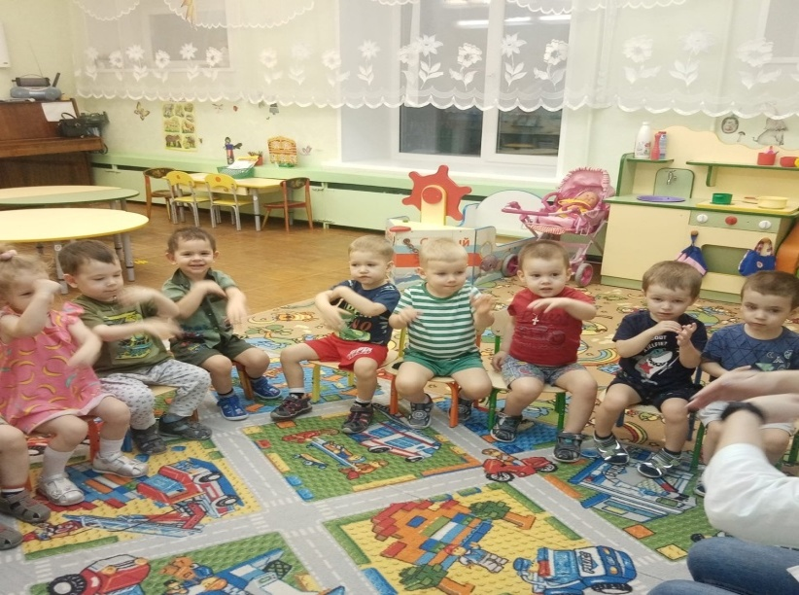
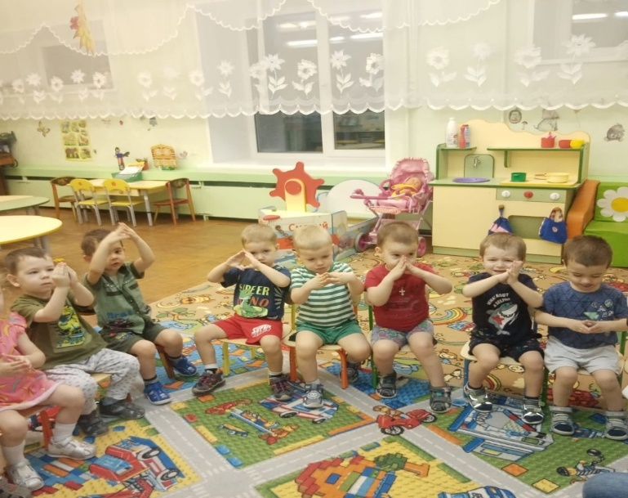
Пальчиковая игра «Строим теремок»

Slide 10
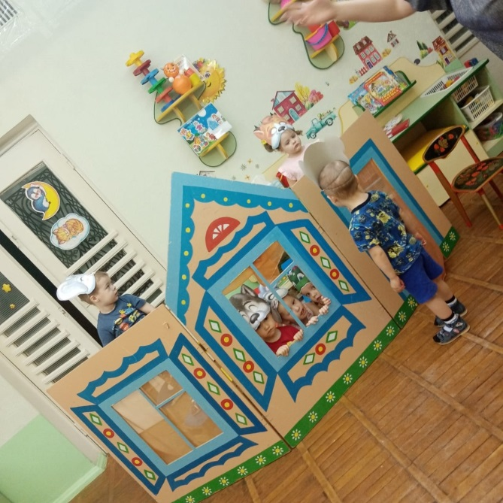
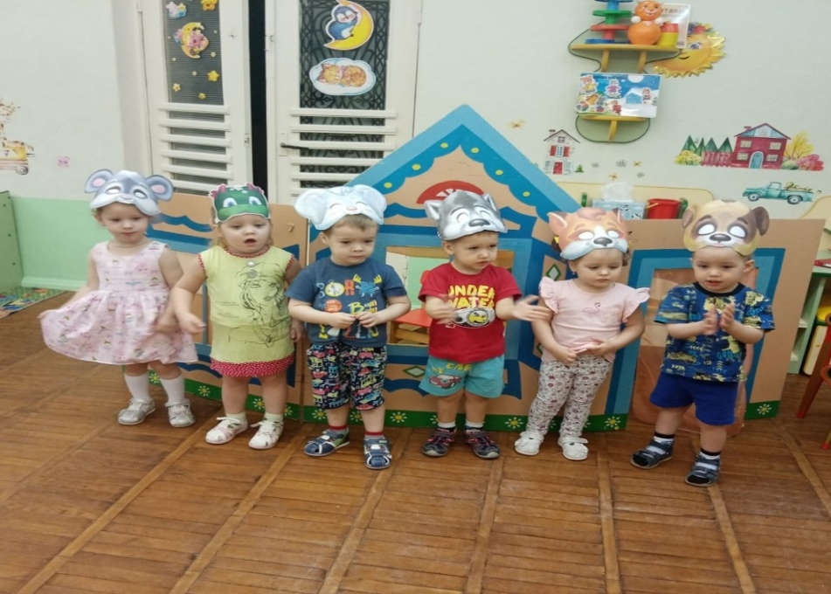
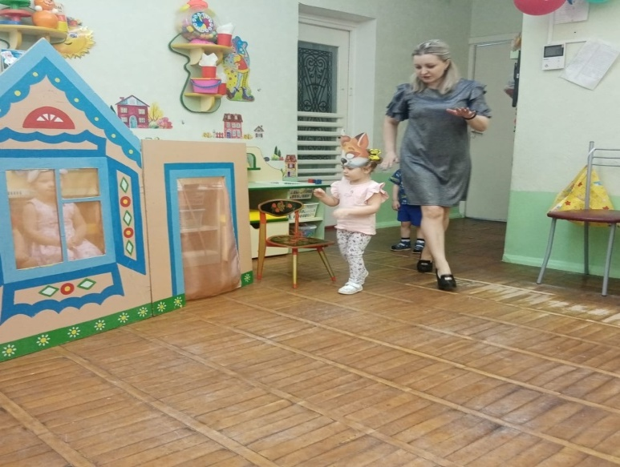
Драматизация

